Slide 1
Visoka poslovna škola strukovnih studija Novi Sad
Osiguranje

Slide 2
Osiguranje, DR MARIJA VUKOVIĆ
Konsultacije: četvrtak, od 12 do 14 h, kabinet 35
Literatura: dr Dragica Janković, Osiguranje, 2013. godine

Slide 3
Osiguranje, dr MARIJA VUKOVIĆ
Predispitne obaveze | 45 (min 23) | Završni ispit | 55 (min 28)
 |  | 5. do 12. poglavlje, 96. - 316. str.
Kolokvijum | 30 (min 16)
1, 2, 3 i 4. poglavlje, 1. - 95. str.
datum 17.11.2017.
Seminarski rad | 10
Prisustvo | 5

Slide 4
Dodatna literatura:
Marović, B., Kuzmanović, B., Njegomir, V. (2009), Osnovi osiguranja i reosiguranja, Beograd
Ostojić, S. (2007), Osiguranje i upravljanje rizicima, Data status, Novi Sad
Kočović, J., Šulejić, P. (2010) Osiguranje, Ekonomski fakultet, Beograd
Komnenić, B., Žarković, N. (2009) Osiguranje, Beograd
Zakon o osiguranju u Republici Srbiji, dostupno na: https://www.nbs.rs/internet/latinica/20/zakoni/osig_osiguranje.pdf

Slide 5
Pojam i definicija osiguranja
Svakodnevna izloženost dejstvu mnogobrojnih rizika;
Osiguranjem se ne može sprečiti nastanak neželjenih događaja ali se može obezbediti ekonomsko obeštećenje;
Osiguranje je korisno i kad ne dođe do štetnog događaja jer obezbeđuje miran i lagodan život;
Cilj osiguranja – obeštećenje odnosno nadoknada nastale štete;
Udruživanjem pojedinaca vrši se nadoknada onom koga šteta zadesi;

Slide 6
Osiguranje je multidisciplinarna delatnost;
Sa ekonomskog stanovišta, osiguranje je ekonomski odnos između osiguranika i osiguravača u kome osiguranik plaća određeni iznos (premiju osiguranja) osiguravaču za preuzeti rizik a osiguravač u slučaju realizacije preuzetog rizika vrši naknadu štete ili isplatu unapred ugovorene osigurane sume;
Sa pravnog stanovišta, osiguranje je skup prava i obaveza ugovornih strana koji se utvrđuju prilikom zaključenja ugovora o osiguranju;
Matematičko statistički osnov osiguranja;

Slide 7
Osiguranje je privredna, finansijska uslužna delatnost čiji je osnovni cilj ekonomska zaštita pravnih i fizičkih lica kroz naknadu štete;
Načelo solidarnosti i uzajamnosti – svi učestvuju solidarno u prikupljanju sredstava za nadoknadu štete, ne znajući koga, kada i u kom obimu će zadesiti;

Slide 8
Uloga i značaj osiguranja
Pružanje ekonomske sigurnosti, odnosno zaštita materijalnog položaja osiguranika, tj nadoknada štete;
Osiguranje imovine;
Osiguranje lica – unapred ugovorena suma (osigurana suma);
Osiguranje utiče i na sprečavanje nastanka štete i njene visine;
Posredna i neposredna uloga osiguranja;
Posredna zaštita se odnosi na obeštećenje ili naknadu štete;
Neposredna zaštita obuhvata izdvajanje dela sredstava iz prikupljenih premija u cilju ulaganja da do štete ne dođe (preventivne i represivne mere):

Slide 9
Preventivne mere su aktivnosti koje imaju za cilj smanjenje ili sprečavanje nastanka štete na imovini, odnosno invaliditet ili smrt lica (gradnja objekata od materijala otpornih na požar, uvođenje savremenih sistema dojave požara, savremenih protivpožarnih aparata, podizanje brana i nasipa i dr);
Represivne mere su aktivnosti koje se čine u cilju spasavanja ljudi i imovine kada dođe do štetnog događaja kako bi štetne posledice bile što manje;

Slide 10
Uloga i značaj osiguranja za pojedinca
Značaj osiguranja sa aspekta pojedinca i nacionalne ekonomije;
Značaj osiguranja za pojedinca (fizičko i pravno lice) jeste u nadoknadi pretrpljene štete;
Sa aspekta pojedinca razlikujemo zaštitu osiguranika i zaštitu trećih lica;
Zaštita osiguranika se sastoji u nadoknadi štete;
Treća lica nemaju ugovorni odnos sa osiguravajućim društvima ali će im u slučaju štete biti isplaćena nadoknada;
Osiguranje od odgovornosti je zaštita trećih lica;

Slide 11
Zakonska obaveza osiguranja od raznih oblika odgovornosti da bi se zaštitila treća lica;
Obavezna osiguranja u našoj zemlji:
osiguranje putnika u javnom prevozu od posledica nesrećnog slučaja;
osiguranje vlasnika motornih vozila od odgovornosti za štetu pričinjenu trećim licima;
osiguranje vlasnika vazduhoplova od odgovornosti za štetu pričinjenu trećim licima i
osiguranje vlasnika čamaca od odgovornosti za štetu pričinjenu trećim licima;

Slide 12
Značaj osiguranja za nacionalnu ekonomiju
Razvoj tržišta osiguranja je važan pokazatelj razvijenosti privrede i meri se učešćem premije u BDP;
U Republici Srbiji u 2015. godini udeo premije je iznosio 2%, čime je Srbija na 61. mestu u svetu;
Značaj osiguranja ogleda se u finansijskoj stabilnosti, socijalnoj funkciji i razvojnoj funkciji;
Finansijska stabilnost se ostvaruje kroz preventivno delovanje, naknadu šteta i kroz akumulatorsku funkciju osiguranja;

Slide 13
Socijalna funkcija – osiguranje vrši ekonomsku zaštitu pojedinca, njegove porodice i društva u celini;
Razvojna funkcija proizilazi iz finansijsko akumulatorske funkcije i podsticanja efikasnije alokacije kapitala;
Osiguravači imaju obavezu da plasman sredstava vrše pod sledećim uslovima:
Da sredstva budu dostupna u momentu kada je potrebno izmiriti potraživanja po osnovu štete;
Da sredstva budu sigurna i
Da se postigne najviši prinos.

Slide 14
Istorijski razvoj osiguranja u svetu
Pojava osiguranja u trgovini i pomorstvu;
Pomorski zajam kod Vavilonaca, Feničana, u antičkoj Grčkoj i Starom Rimu;
Tri faze razvoja osiguranja:
Komercijalizacija osiguranja u XIV veku – razvoj osiguranja kao delatnosti se desio u 14. veku u Italiji sa pomorskim osiguranjem kada je preduzetniku osnovni cilj postao profit;
Dobijanje naučnog osnova u XVII veku – naučni osnov čine matematika i statistika odnosno zakon velikih brojeva i teorija verovatnoće;

Slide 15
Savremeno osiguranje – obuhvata pravno regulisanje i nadzor od strane države krajem XIX veka jer je osiguranje posao od značaja za društvo u celini;
Istorijski razvoj osiguranja u Srbiji
Period do 1937. godine karakteriše sporiji razvoj osiguranja, loša organizacija, nedostatak statistike i matematičkih metoda;
Zastarela zakonska regulativa, bankrot mnogih društava;
Period posle 1937. godine - 1937. godine država donosi Uredbu o nadzoru nad osiguravajućim društvima;

Slide 16
Nadzor i kontrola države i početak savremenog osiguranja;
Kontrola namenskog korišćenja sredstava i ograničenje plasmana u cilju sigurnosti osiguranika;
1967. godine donet je novi zakon o osiguranju kojim se uvode aktuarski poslovi;
Hiperinflacija 1993. godine;
Danas je na snazi Zakon o osiguranju iz 2014. godine;

Slide 20
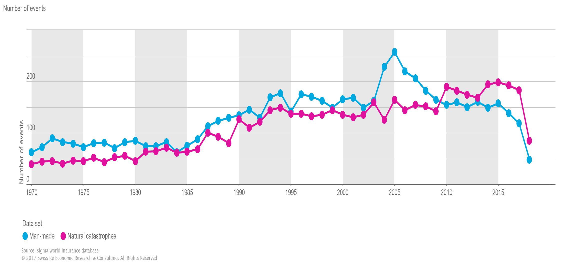

Slide 22
Hvala na pažnji!

